Slide 1


深入理解.NET平台通讯实战课
人工智能、微服务开发网络基础课

Slide 2
🚀🚀 SSE(服务端推送事件)
👉 原理->SSE前端最佳实践
🚀 🚀 深入理解.NET平台通讯技术

Slide 3
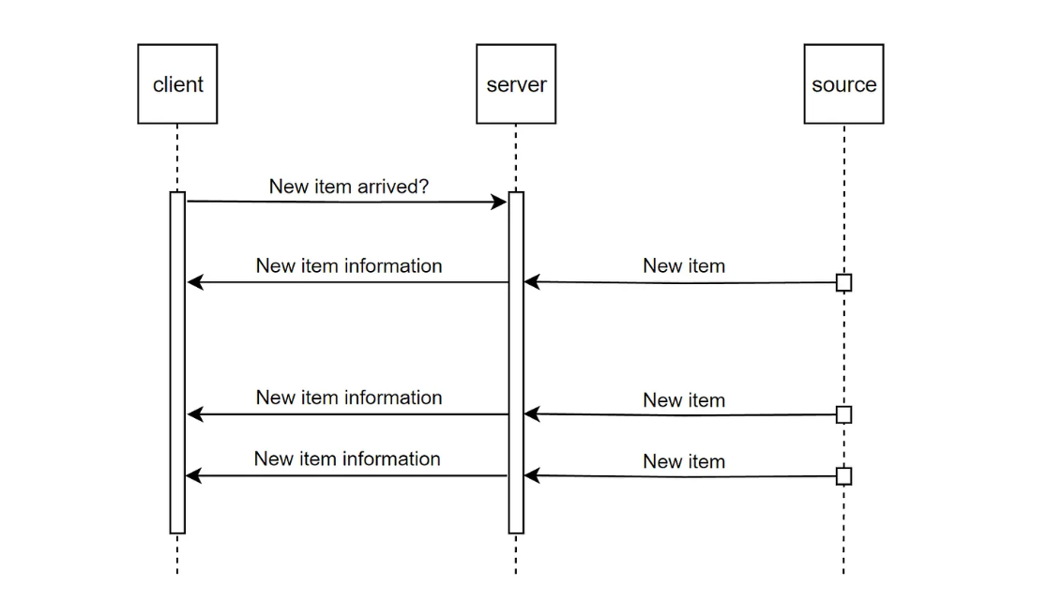
SSE(服务端推送事件)
服务端单向发送
👉 第一次为Http请求
👉 建立长连接
connection:Keep-alive
👉 复用同一个HTTP响应流
👉 服务器有数据才发送，没有数据就阻塞
🚀 🚀 深入理解.NET平台通讯技术

Slide 4
🚀 SSE为什么效率高？
👉 SSE 只建一次 TCP 连接，后续连接直接复用这个连接，省去了大量重复连接的协议开销 ，因为要重新建TCP连接，要经历握手、HTTP 请求、解析，等等，这些都是很重的代价
👉 SSE是服务器有数据才发送，没数据时不发送，降低无意义的数据传输
👉 相比 WebSocket，gRPC等，SSE 是纯文本、基于 HTTP协议，不需要额外的协议切换、升级，部署更简单，特别适合服务端单向推送客户端的场合

Slide 5
🚀 SSE(服务端推送事件)
👉 SSE是自动具有重连机制，断线时（比如服务器重启、网络异常），SSE会自动重连
👉 重连时会带上上次的 Last-Event-ID，这样服务器就能从断开的地方继续推送（特殊场景比较适用）
👉 也可以通过“心跳”机制来实现重连功能（建议方式）
🚀 🚀 深入理解.NET平台通讯技术

Slide 6
😊了解SSE的通讯格式
🚀 SSE推送给客户端的数据是纯文本，格式是 “一行一行”的 key-value 键值对，类似 HTTP Header 格式
🚀 一条完整消息，以两个连续的换行符 \n\n 结束
🚀 🚀 深入理解.NET平台通讯技术

Slide 7
😊了解SSE的通讯格式
event:事件名 (可选，如果省略则默认event:message)
id: 42 (可选,用于断点续传)
data: first line\n (必须有一个，可以多个)
data: second line\n\n
🚀 🚀 深入理解.NET平台通讯技术

Slide 8
🚀 SSE(服务端推送事件)
实现一个SSE前端
普通方式接收
事件方式接收数据(更推荐)
🚀 🚀 深入理解.NET平台通讯技术

Slide 9
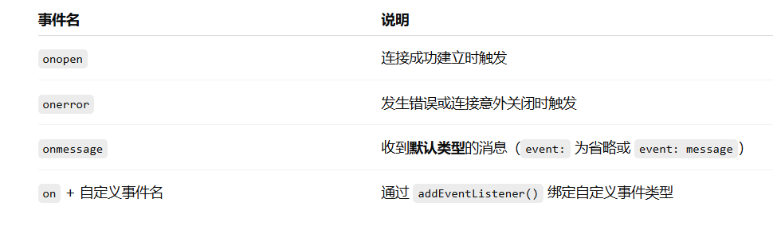
🚀 EventSource对象的事件
🚀 🚀 深入理解.NET平台通讯技术

Slide 10
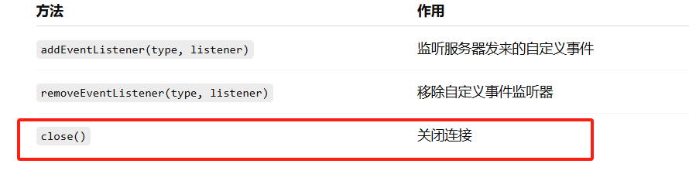
🚀 EventSource对象的方法
🚀 🚀 深入理解.NET平台通讯技术

Slide 11
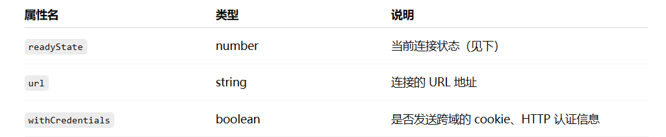
🚀 EventSource对象的属性
🚀 🚀 深入理解.NET平台通讯技术

Slide 12
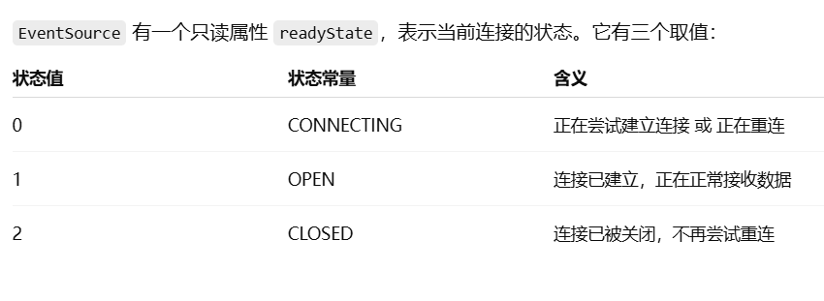
🚀 EventSource的状态readyState (只读)
🚀 🚀 深入理解.NET平台通讯技术

Slide 13
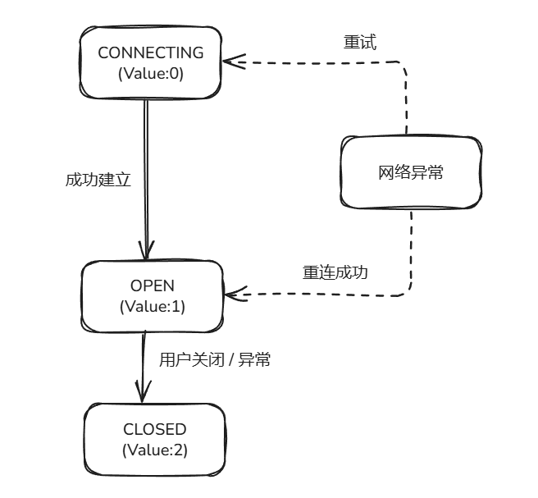
🚀 EventSource的状态机图
🚀 🚀 深入理解.NET平台通讯技术

Slide 14
🚀 EventSource的限制
👉 受跨源限制(CROS),所以服务端必须实现跨源
👉 不能自定义 HTTP 请求头,如果需要身份验证，将Token放在URL参数中(JWT)或者服务器端基于Cookie Session鉴权(使用{withCredentials: true})
🚀 🚀 深入理解.NET平台通讯技术

Slide 15
🚀 课后作业
👉 阅读SSE的官方规范:
https://html.spec.whatwg.org/multipage/server-sent-events.html#server-sent-events
🚀 🚀 深入理解.NET平台通讯技术

Slide 16
🚀 下节课预告
👉 SSE服务器端的最佳实践
🚀 🚀 深入理解.NET平台通讯技术

Slide 17

Thank You

